Slide 1

Scène de vie rurale au XIXe siècle, attribuée à Louis-Léopold Boilly

Slide 2


Portrait du duc de Sully
Mémoires du duc de Sully, ministre d'Henri IV

Slide 3

Jean-Baptiste Colbert, contrôleur général des finances sous Louis XIV

Slide 4

atelier de plumassier du XVIIIe siècle

Slide 5

Le port de Bordeaux au XVIIIe siècle par Vernet

Slide 6

Robin des bois de l'État - les impôts ou la mort

Slide 7

Oncle Scrooge

Slide 8


Portrait de Vauban
La citadelle de Lille par Vauban

Slide 9

Vauban, "Projet de dîme royale"

Slide 10

Recensement de la population

Slide 11


Tocqueville, "L'ancien régime et la révolution"
Les trois ordres

Slide 12

Pierre Lepesant de Boisguilbert

Slide 13


Boisguilbert, "La France ruinée sous Louis XIV"
Carte de Port Royal des Champs

Slide 14

Gustave Caillebotte - "Le chemin vers le haut"

Slide 15

Murray Rothbard, "Une perspective autrichienne sur l'histoire de la pensée économique"

Slide 16


Richard Cantillon, "Essai sur la nature du commerce"
John Law

Slide 17

Facture bancaire de Law

Slide 18

L'abbé de Saint-Pierre

Slide 19


Portrait de Gustave de Molinari
L'abbé de Saint-Pierre par Molinari

Slide 20

L'abbé de Saint-Pierre, "Projet de restauration de la paix en Europe"

Slide 21


Louis XIV
Versailles, galerie des Glaces

Slide 22

Académie française

Slide 23

pamphlet français du XVIIIe siècle proposant des réformes du commerce et des finances, reflétant les premiers débats sur le commerce et la politique économique.

Slide 24


Marquis d'Argenson
Laissez-faire, laissez-passer

Slide 25

Fabrication d'épingles, "Encyclopédie" de Diderot et d'Alambert

Slide 26

Portrait d'Adam Smith

Slide 27

Marquis d'Argenson, "Journal et mémoires"

Slide 28

Benoît Malbranque, "Vincent de Gournay"

Slide 29



Un traité sur le commerce Josiah Child
Texte daté du 26 juin 1715, écrit par M. de Gourgan, marchand
Rapport officiel sur la Compagnie des Indes

Slide 30

Portrait de Turgot

Slide 31

Le cercle de Vincent de Gournay

Slide 32

Portrait de David Hume

Slide 33


Essai sur la politique générale des grains (1755)
Abbé Gabriel-François Coyer
"La Noblesse commerçante

Slide 34
Richard Cantillon, "Essai sur la nature du commerce"

Slide 35

Étude sur l'édition économique en France, 1566-1789.

Slide 36

Abbé Gabriel-François Coyer, "Chinki"

Slide 37

Débat aux États généraux, France, 1789

Slide 38


Portrait de Mirabeau
Mirabeau, "L'ami des hommes"

Slide 39
Richard Cantillon, "Essai sur la nature du commerce"

Slide 40

Doctrines économiques et sociales
du marquis de Mirabeau

Slide 41

François Quesnay

Slide 42


Mirabeau, "Théorie de l'impôt"
Pierre Samuel Dupont de Nemours

Slide 43


François Quesnay
Tableau économique de François Quesnay

Slide 44

François Quesnay

Slide 45

Encyclopédie
Dupont de Nemours,
"Théorie de la fiscalité

Slide 46


"Physiocratie", recueil d'articles de Quesnay, 1768
"Ephémérides du Citoyen", journal officiel des Physiocrates

Slide 47


Boisguilbert, "Détail de la France"
Cantillon, "Essai sur la nature du commerce"

Slide 48
Quesnay
Le tableau économique de Quesnay
Mirabeau, "Théorie de la fiscalité"

Slide 49

Marquis de Pompadour

Slide 50
Ephémérides du Citoyen, journal officiel des Physiocrates

Slide 51

Les économistes du siècle des Lumières

Slide 52

Physiocratie, recueil d'articles de Quesnay, 1768

Slide 53

Jean-François Millet, "Paysans"

Slide 54
Tocqueville, "L'ancien régime et la révolution"

Slide 55

Louis XVI

Slide 56

Millet, "Angelus"

Slide 57

Le port de Bordeaux au XVIIIe siècle

Slide 58

Charles Frederick, "Grand Duc de Bade"

Slide 59


Catherine II de Russie
Mercier de la Rivière, "L'ordre naturel et essentiel des sociétés politiques"

Slide 60
Portrait de Turgot

Slide 61

Édit royal

Slide 62

Convocation des États généraux à Versailles en 1789

Slide 63


Joseph Rambaud, "Histoire des doctrines économiques"
Adam Smith, "La richesse des nations"

Slide 64

Entreprise Dupont
Dupont de Nemours

Slide 65

Marquis de Mirabeau
Revue de l'agriculture, du commerce et de la finance

Slide 66
Quesnay
Journal des Physiocrates

Slide 67

Physiocratie, recueil de textes de Quesnay
Turgot

Slide 68


Prise du palais des Tuileries en 1792
Joseph Schumpeter, "Histoire de l'analyse économique"

Slide 69
Adam Smith
Encyclopédie

Slide 70

Denis Diderot

Slide 71

Ephémérides du citoyen
Dialogue sur le commerce du blé, par Galiani

Slide 72

Voltaire

Slide 73

Voltaire, "L'homme aux quarante écus"

Slide 74

Turgot
Montesquieu
"L'esprit des lois
Encyclopédie

Slide 75


Turgot, "Éloge de Gournay"
Turgot, "Réflexions sur la formation et la répartition des richesses"

Slide 76


Turgot et Smith,
"Une étrange proximité
Turgot, "Lettres sur la liberté du commerce des grains"

Slide 77

Turgot, "Mémoire sur les prêts d'argent"

Slide 78

Friedrich A. Hayek

Slide 79
Turgot

Slide 80

J.F. Millet, "Les glaneurs", 1857

Slide 81

La milice tire

Slide 82

Cahier de doléances du baillage de Nemours
Edit du Roy

Slide 83


Voltaire
Louis XVI

Slide 84


Michel de Montaigne
Étienne Bonnot de Condillac

Slide 85

Condillac, commerce et gouvernement

Slide 86

Jean-Baptiste Say

Slide 87

Nicolas de Condorcet

Slide 88

Anne Robert Jacques Turgot

Slide 89

Galiani, "Lettres sur le commerce des céréales"

Slide 90

Champagney, "Liste des griefs"
Convocation des États généraux à Versailles, 5 mai 1789

Slide 91
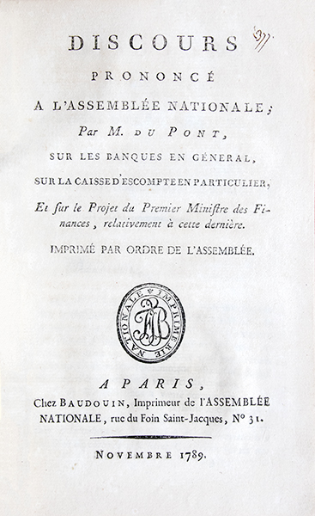
Dupont de Nemours, "Discours à l'Assemblée nationale", 1789

Slide 92

Dupont de Nemours, "Effet des assignats sur le prix du pain"

Slide 93

Assignat de 100

Slide 94

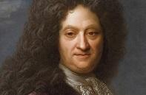
Pierre Le Pesant de Boisguilbert
Cantillon, "Essai sur la nature du commerce en général"
Josiah Child, "A treatise on trade" (Traité sur le commerce)

Slide 95

D'Argenson
Quesnay
Condillac

